Slide 1
情報システム工学実験第1 1-4 パソコンによる 計測インターフェース技術1

Slide 2
目的
マイクロプロセッサを用いた自動計測の
ハードウエア
ソフトウエア
を理解する
計算機ハードウェアを理解する (情報コース)
実験第1～第3
関連講義
ソフト、ハード、応用分野もわかる技術者を養成する
メーカーへの就職では武器になる？

Slide 3
この実験の目的
コンピュータでアナログ電圧を測定したい
そのためのハードウェアを理解
そのためのソフトウェアを作成

Slide 4
コンピュータの構成
各装置をバスで接続
CPU
記憶装置
入力装置
出力装置

Slide 5
実験用CPUボードの構成

Slide 6
計算機ハードの実験 (情報コース)
第3: FPGAによるCPU設計
第2: CPUの製作
第1: 計測用ハードウェアの理解とプログラム作成

Slide 7
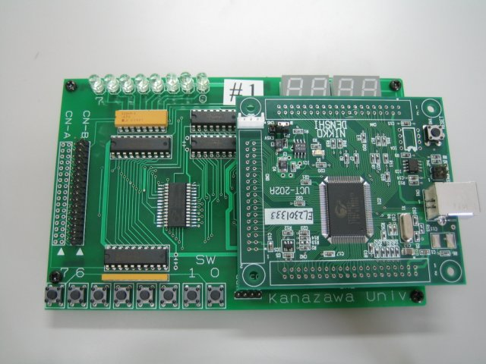
実験用CPUボード
発光ダイオード (LED)
7セグメントLED表示器
CPU
押しボタンスイッチ

Slide 8
コンピュータによるアナログ電圧測定
コンピュータ
ディジタルの世界
0と1のみ、数値列
世の中の回路
アナログの世界
電圧は連続値
アナログとディジタルの変換が必要

Slide 9
コンピュータによるアナログ電圧測定

Slide 10
実験の内容
マイコンのプログラミング(1日目)
入出力装置の扱い方
D/A変換器(1日目～2日目)
コンピュータでアナログ電圧を発生させる
A/D変換器(2日目)
コンピュータでアナログ電圧を測定する
入力・出力電圧の関係を測定する(2日目)
自動測定(余裕があれば)

Slide 11
マイコンのプログラミング
プログラムのコンパイルと実行
押しボタンスイッチ、LED、７セグメントLED
数字を表示
1, 10, 100, 1000の桁を求める
数字を変化させながら表示
自動的に増やす: for()ループ
スイッチを押したら変化: while()ループとif()
整数型の表現範囲

Slide 12
D/A変換器
8bitの数値をD/A変換器に送る
1bitずつ送るプログラムを作成
波形を正確に再現すること
アナログ電圧が出てくる→テスターで測定
数値と電圧の関係がわかる

Slide 13
D/A変換のプログラム(1)
8ビット分
void DACwrite(unsigned char d)
{
/* 内部参照電圧を設定するおまじない */
CS_DAC(1); CK(1); /* 初期状態 */
CS_DAC(0);
DACwrite_byte(0xd0); DACwrite_byte(0x02);
CS_DAC(1);
/* 出力値dに対応する電圧を発生させる */
CS_DAC(0);
DACwrite_byte(0xc0 | (d >> 4));
DACwrite_byte(d << 4);
CS_DAC(1);
}

Slide 14
D/A変換のプログラム(2)
8ビット分
void DACwrite_byte(unsigned char d)
{
dの最上位ビットが1ならDINをHi、そうでなければLo;
SCLKをHi→Lo→Hi;
次のビットに同じ処理→合計8回;
}

Slide 15
A/D変換器
8bitの数値をA/D変換器から受け取る
1bitずつ受け取るプログラムを作成
波形を正確に再現すること
入力端子にアナログ電圧を与える
D/A変換器の出力を使う
数値と電圧の関係がわかる

Slide 16
注意1: 実際のプログラミング
穴埋め問題ではない
数式を翻訳するだけではない
あいまいな仕様→ソースコード
問題を理解
処理方法を考案
コーディング
デバッグ (間違いの修正)

Slide 17
注意2: コンパイラの制限など
変数宣言の場所に注意
int f() {
int a; // これはOK
a = 0; // 最初の実行文
int b; // 実行文の後に変数宣言を書くとエラー
実数が使えない
無料版の制限
浮動小数点用ライブラリが無い
使えないもの: float, double, 小数点を含む定数

Slide 18
注意3: 実験日程
マイコンのプログラミング(1日目)
入出力装置の扱い方
D/A変換器(1日目～2日目)
コンピュータでアナログ電圧を発生させる
A/D変換器(2日目)
コンピュータでアナログ電圧を測定する
入力・出力電圧の関係を測定する(2日目)
自動測定(余裕があれば)

Slide 19
注意4: 急がば回れ
「読み飛ばし」はトラブルのもと
禁止事項やヒントを無視
「ヒント」や「注意」をよく読もう
「演習」の後半
もしかしたら困ったときに開くとうれしいことがあるかもしれないヒント集

Slide 20
情報システム工学実験第1 1-4 パソコンによる 計測インターフェース技術1
早く始めていてもかまいません

Slide 21
入力・出力電圧の測定

Slide 22
D/A変換器
8bitの数値をD/A変換器に送る
1bitずつ送るプログラムを作成
波形を正確に再現すること
アナログ電圧が出てくる→テスターで測定
数値と電圧の関係がわかる

Slide 23
D/A変換のプログラム(1)
8ビット分
void DACwrite(unsigned char d)
{
/* 内部参照電圧を設定するおまじない */
CS_DAC(1); CK(1); /* 初期状態 */
CS_DAC(0);
DACwrite_byte(0xd0); DACwrite_byte(0x02);
CS_DAC(1);
/* 出力値dに対応する電圧を発生させる */
CS_DAC(0);
DACwrite_byte(0xc0 | (d >> 4));
DACwrite_byte(d << 4);
CS_DAC(1);
}

Slide 24
D/A変換のプログラム(2)
8ビット分
void DACwrite_byte(unsigned char d)
{
dの最上位ビットが1ならDINをHi、そうでなければLo;
SCLKをHi→Lo→Hi;
次のビットに同じ処理→合計8回;
}

Slide 25
A/D変換器
8bitの数値をA/D変換器から受け取る
1bitずつ受け取るプログラムを作成
波形を正確に再現すること
入力端子にアナログ電圧を与える
D/A変換器の出力を使う
数値と電圧の関係がわかる

Slide 26
A/D変換のプログラム
D/Aと同様に上記の波形を再現
CS_ADC()で/CSを制御
CK()でIOCLOCKを制御
D7～D0から8bitの数値を構成
DI_ADC()関数で読み出し
A/D変換結果 (0～255) を表示
D/A変換のプログラムに追記すれば良い
$$D7×2^{7}+⋯D1×2+D0$$

Slide 27
A/D変換器の実験
入力端子にアナログ電圧を与える
D/A変換器の出力をA/D変換機の入力に
テスター接続用ケーブルを使う
数値と電圧の関係がわかる
アナログ電圧はテスターで読み取る
A/D変換結果の数値とアナログ電圧を記録

Slide 28
入力・出力電圧の関係を測定する
D/A変換とA/D変換の組み合わせ
押しボタンスイッチでD/A電圧を設定
7セグメントLED表示器に電圧を表示
入力・出力各2桁で表示 (X.Y[V])
整数演算のみで計算 (例えば100倍する)
これまでに作ったプログラム＋α
電圧[V]表示×2を追加
インバータ (NOT) の特性を測定

Slide 29
入力・出力電圧の測定

Slide 30
自動測定

Slide 31
注意
作業停電
10月19日(土)
10月20日(日)
実験室のサーバ (exp1gw) は停電中停止
レポート締切
10月21日(月) 13時
実験の資料はアカンサスポータルにもあります

